Slide 1
Projeto Lego
Grupo - Computalovers
Tema - Garra robótica de LEGO

Slide 2
Computalovers
Letícia Oliveira de Queiroz - 2300350
Igor Cavalcante de Albuquerque Moratas - 2300718
Eduardo Francisco Lopes Nunes - 2300592
Pedro Oliveira Saraiva Girão - 2301807
João Marcelo Silva Basílio - 2301272

Slide 3
Objetivo
O protótipo escolhido pelo grupo foi uma garra mecânica desenvolvido para ser capaz de se movimentar, além de pegar, segurar, movimentar e manipular objetos.
Esse tipo de projeto é muito importante em ambientes industriais, onde garras e braços robóticos são comuns para realizar trabalhos em linhas de produção de forma consistente e precisa.

Slide 4
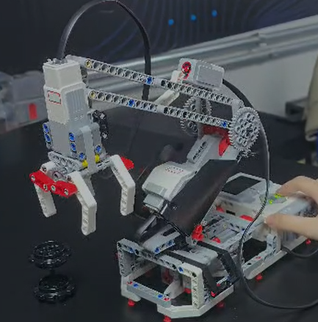
Introdução
O projeto desenvolvido foi uma garra e braço robótico com o kit de desenvolvimento do LEGO Mindstorms. Dessa forma, fizemos um protótipo em escala menor semelhante a um robô de automação industrial e capaz de movimentação e manipulação de objetos automaticamente e manualmente.
Esse tipo de robô é extremamente importante em indústrias para reduzir o esforço humano em tarefas monótonas, além de fazer tarefas de forma controlada, precisa e constante.
No caso do nosso protótipo, a tecnologia de “baixo custo” e acessível se tornou importante para nosso aprendizado por nos ajudar a entender melhor o processo de desenvolvimento de um robô, conceitos de automatização e inovação na robótica.

Slide 5
Funcionalidades
1
3
2
4
Movimentação
Garra
O robô é capaz de se movimentar com uso de motores, podendo alcançar vários ângulos.
A garra é capaz de abrir e fechar, podendo pegar, soltar e carregar objetos.
“Cotovelo”
Software
O braço robótico é capaz de se inclinar, permitindo que o robô possa erguer objetos.
O robô foi programado para conseguir se movimentar e realizar essas funções automaticamente ou sendo controlado manualmente.

Slide 6
Problemas e Desafios
1
3
2
4
Montagem
Garra
Após a montagem, reparamos que o robô não estava funcionando como deveria, então tivemos que remontar algumas partes.
No começo, a garra não estava abrindo e fechando devidamente. Depois, entendemos que precisaríamos substituir algumas peças.
Cabos
Software
Os cabos eram muito curtos ou ficavam no caminho, o que dificulta a movimentação do robô.
Ao fazer a integração com o software, tivemos problemas para fazer o controlador reconhecer o SSD e entender todo o código base.
Vídeo do robô puxando o próprio cabo: https://youtube.com/shorts/ho3MnYBDQns?feature=share

Slide 7
Conhecimento e experiência adquirida
Resolução de problemas
Prototipagem
Devido aos problemas que tivemos durante o desenvolvimento do projeto, acabamos tendo que criar diversas hípóteses para entender o problema até conseguir resolvê-lo finalmente.
Aprendemos mais sobre prototipagem de robótica industrial, entendendo várias partes do projeto (como o software e a montagem do robô) e tendo ideias de melhoria e inovação do robô.

Slide 8
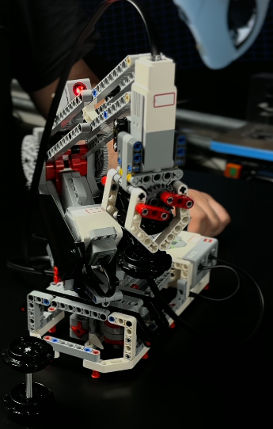
Resultados Obtidos
Vídeo da versão final do robô em funcionamento:
https://www.youtube.com/shorts/XGGZ5VD2tHg
Robô sendo controlado manualmente: https://youtu.be/e4TwWTJRf7c

Slide 9
Conclusão
A trajetória do nosso projeto foi marcado pela superação de desafios encontrados, ajustes realizados ao longo do desenvolvimento e a compreensão de um código base feito com bibliotecas de python que nunca havíamos utilizado antes.
Assim, continuamos persistindo no desenvolvimento ao longo das semanas, implementando soluções até chegar na versão final do projeto com um robô capaz de operar de forma autônoma ou controlada por uma pessoa.

Slide 10
Github, Youtube e Anexos
Garra Robótica em funcionamento automático: https://www.youtube.com/shorts/XGGZ5VD2tHg
Garra robótica em funcionamento manual: https://youtu.be/e4TwWTJRf7c
Garra puxando o próprio cabo: https://youtube.com/shorts/ho3MnYBDQns?feature=share
Github do projeto: https://github.com/eduardofranlopes/projeto-garra-rebotica
Referência de montagem: https://robotsquare.com/2013/10/01/education-ev3-45544-instruction/

